Slide 1
BIOLOGIYA
9
sinf
Mavzu:
Tirik organizmlarning o‘ziga xos xususiyatlari

Slide 2
Dars rejasi
2
1
Organizmlar xilma-xilligi.
BUGUNGI DARSIMIZDA
Tirik organizmlarning tashqi muhut bilan bog‘liqligi.
2
Tirik organizmlarning oziga xos xususiyatlari.
3

Slide 3
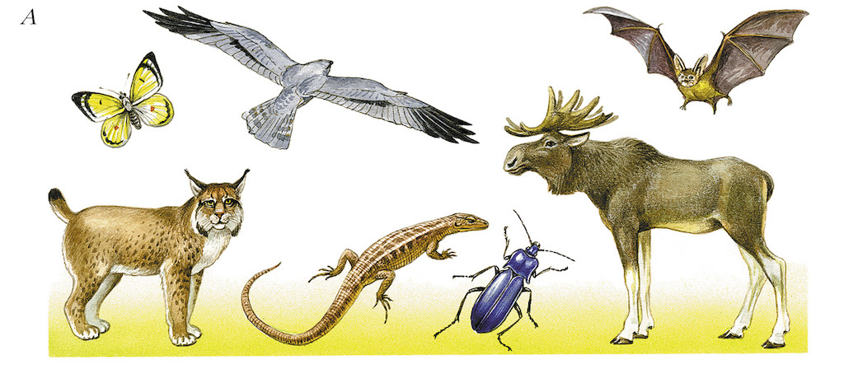
Quyidagi rasmga qanday izoh berish mumkin?
3

Slide 4
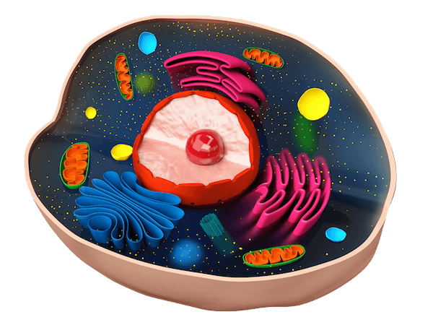
Organizmlar xilma-xilligi.
4
Tirik organizmlar xilma-xil bo‘lishiga qaramay, ularning barchasi hujayraviy tuzilishga ega hamda o‘xshash kimyoviy elementlar va moddalardan iborat. Hujayra tiriklikning barcha xossalarini o‘zida mujassamlashtirgan eng kichik birlikdir.

Slide 5
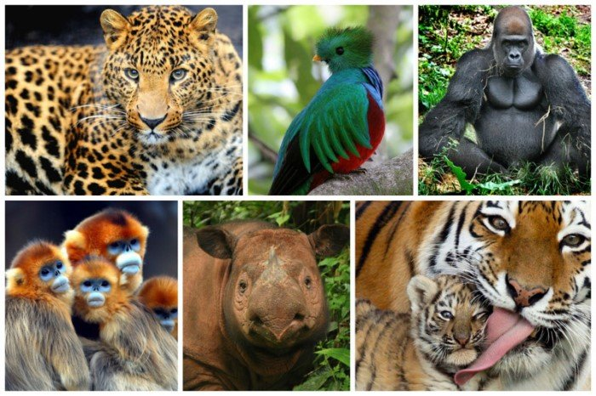
Tirik organizmlarning tashqi muhut bilan bog‘liqligi.
5
Organizm bilan tashqi muhit o‘rtasida doimo moddalar va energiya almashinuvi sodir bo‘lib turadi. Tirik organizmlarning muhim xossasi oziq va quyosh nuridan tashqi energiya manbai sifatida foydalanishidir. Energiya bir organizmdan ikkinchi organizmga organik modda ko‘rinishida beriladi. Organizmdagi moddalar almashinuvi asosini assimilyatsiya va dissimilyatsiya jarayonlari tashkil etadi.

Slide 6
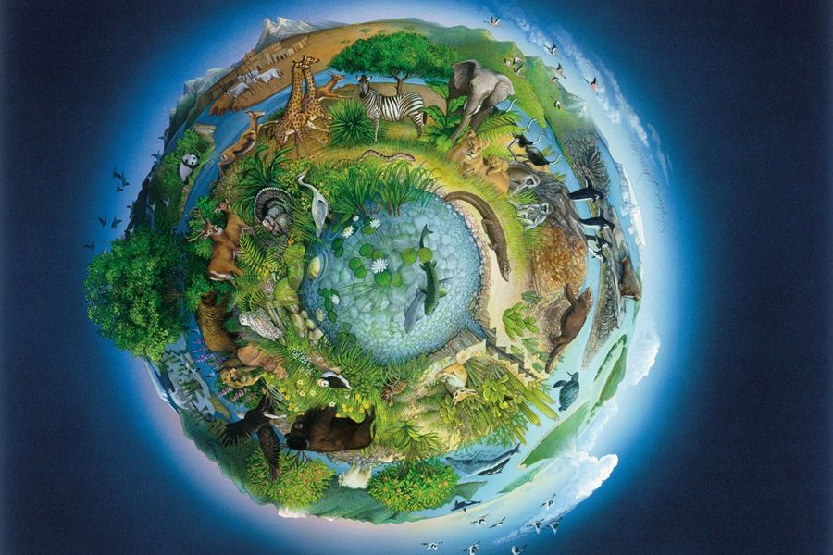
Tirik organizmlarning tashqi muhut bilan bog‘liqligi.
6
4

Slide 7
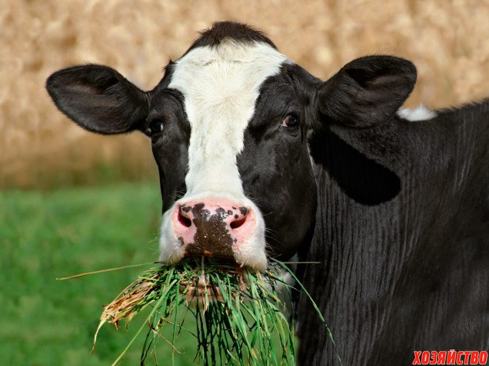
7
Tirik organizmlarning oziga xos xususiyatlari.
Barcha tirik mavjudotlar oziqlanadi. Oziqlanish tashqi muhitdan ozuqa moddalarni o‘zlashtirishidir. Ozuqa barcha tirik organizmlar uchun zarur, chunki u organizmdagi hujayralarning tiklanishi, o‘sishi va boshqa ko‘pgina jarayonlar omili bo‘lib, modda va energiya almashinuv manbai hisoblanadi.

Slide 8
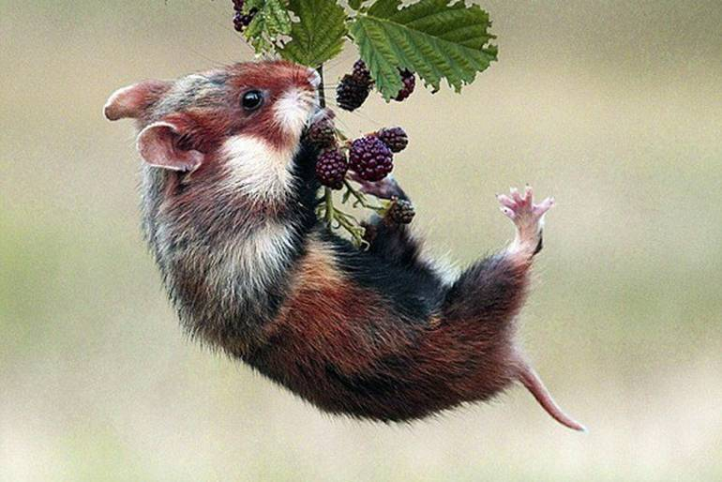
8
Tirik organizmlarning oziga xos xususiyatlari.
Tirik organizmlar o‘z hayot faoliyatini saqlab turishlari uchun doimiy ravishda energiya kerak bo‘ladi. Energiya nafas olish jarayonida ozuqa moddalarning asosan kislorod ta’sirida parchalanishidan ajralib chiqadi. Moddalar almashinuvi natijasida organizmlarda keraksiz moddalar ham to‘planishi mumkin. Bunday moddalar odatda zaharli moddalardir, ularni organizmdan chiqarib yuborish ajratish jarayoni deb ataladi.

Slide 9
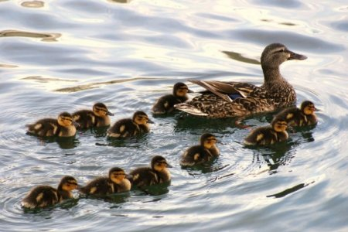
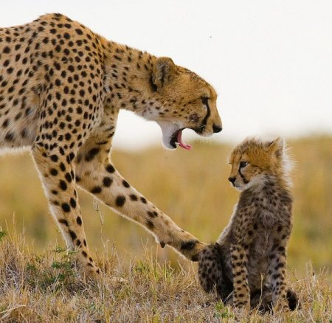
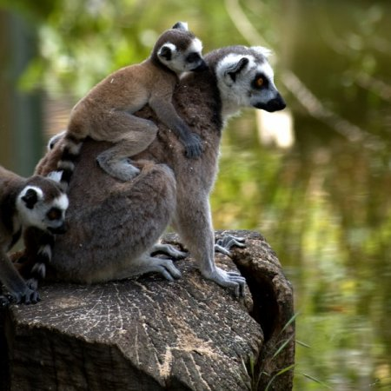
9
Tirik organizmlarning o‘ziga xos xususiyatlari.
O‘sish va rivojlanish barcha tirik organizmlar uchun xos xususiyatdir. O‘sish organizmlar tomonidan ozuqa moddalarni o‘zlashtirish hisobiga amalga oshadi.

Slide 10
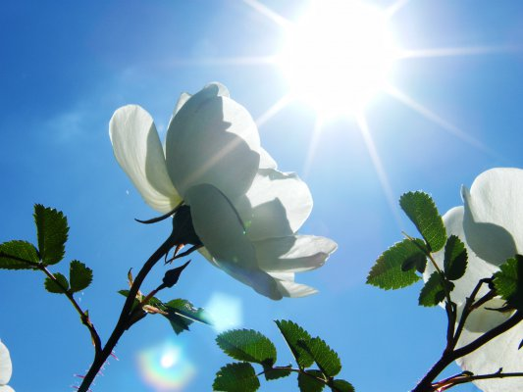
10
Tirik organizmlarning oziga xos xususiyatlari.
Organizmlar tashqi muhitdagi va o‘zida kuzatiladigan barcha o‘zgarishlarga ham sezgir bo‘ladi. Buning uchun yashil o‘simliklarning quyosh nuri ta’siriga bo‘lgan munosabatini ko‘rsatib o‘tish kifoya. Demak, tirik organizmlar qo‘zg‘aluvchanlik xususiyati bilan tavsiflanadi.

Slide 11
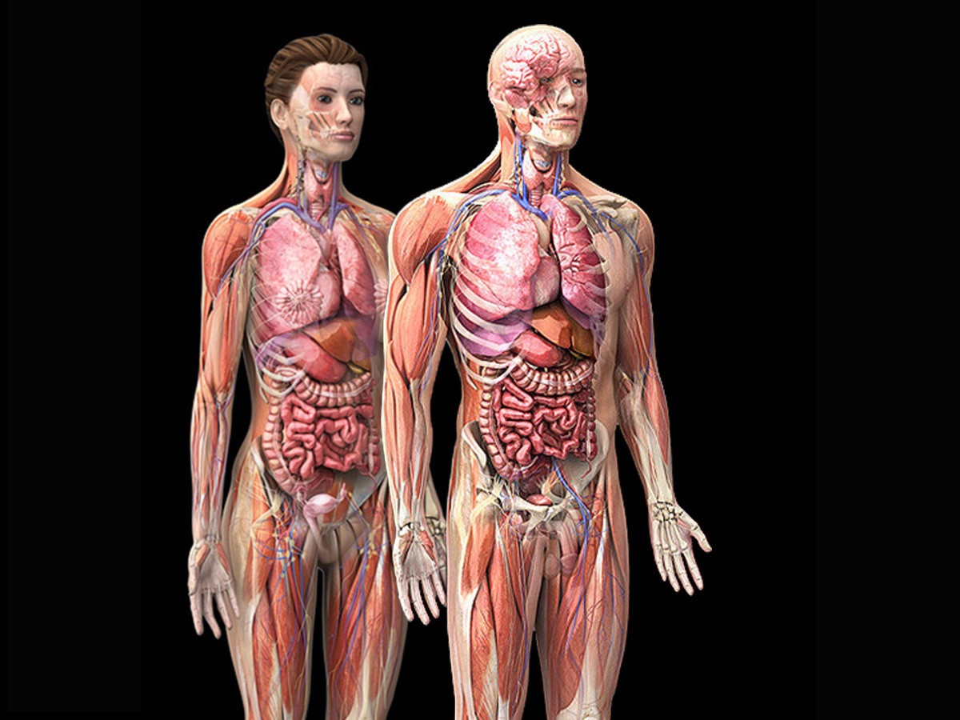
11
Tirik organizmlarning oziga xos xususiyatlari.
Tirik organizmlar o‘zini-o‘zi idora etish xususiyatiga ham ega bo‘lib, u organizmni o‘zgaruvchan tashqi muhit sharoitlariga javoban kimyoviy tarkibi va fiziologik jarayonlarning borishini ma’lum bir me’yorda ushlab turish, ya’ni gomeostaz bilan bog‘liq. Bunda tashqi muhitdan qandaydir ozuqa moddalarni qabul qilishi, yetishmasa organizm o‘zining ichki imkoniyatlaridan foydalanishi, aksincha, ortiqcha moddalarni zaxira sifatida saqlashi mumkin.

Slide 12
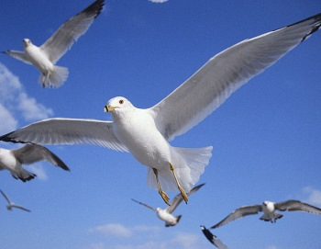
12
Tirik organizmlarning oziga xos xususiyatlari.
Barcha tirik organizmlar, ayniqsa, barcha hayvonlar doimiy harakatda bo‘ladi. Hayvonlar o‘ziga ozuqa topish va xavf-hatardan saqlanishi uchun faol harakatda bo‘lishi zarur. Harakatlanish — tirik organizmlar uchun xos bo‘lgan muhim xususiyatlardan biridir. O‘simliklar ham harakatlanish xususiyatiga ega. Ammo ularning harakati juda sekin ro‘y bergani uchun deyarli bilinmaydi.

Slide 13
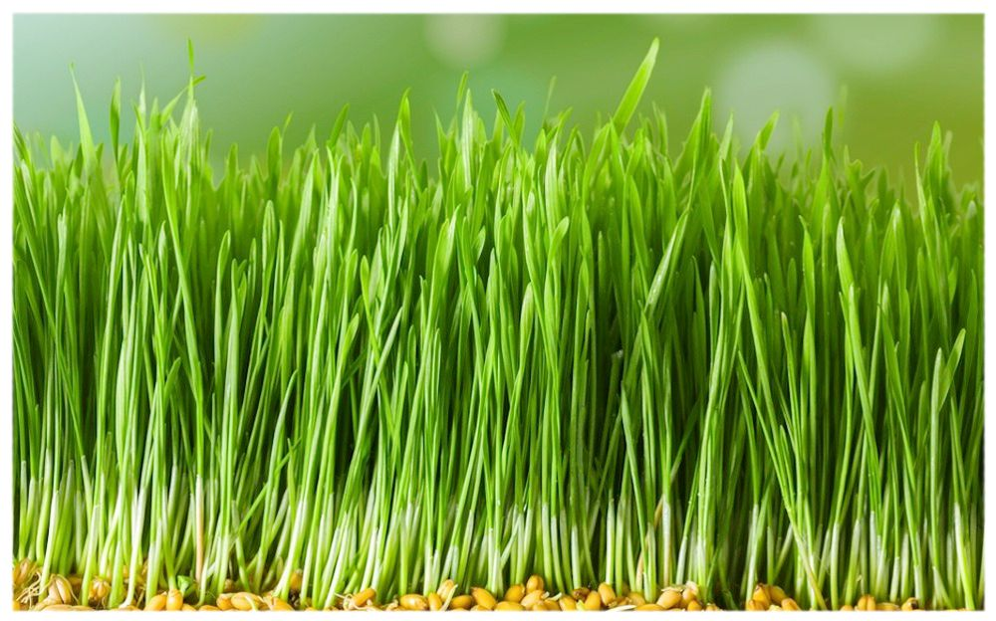
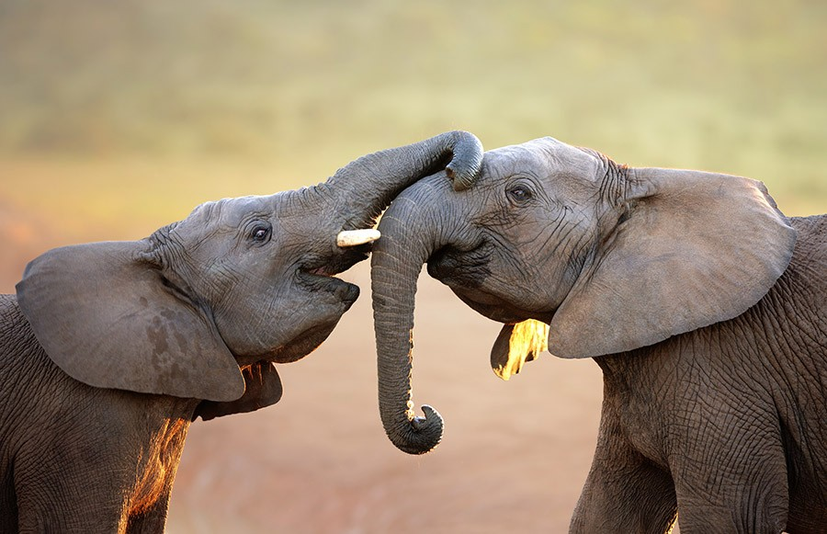
Tirik organizmlarning oziga xos xususiyatlari.
13
Tirik organizmlarning muhim xususiyatlaridan yana biri ko‘payishdir. Ko‘payish orqali tirik organizmlar o‘zi uchun xos bo‘lgan yana bir muhim xususiyat — irsiyat va o‘zgaruvchanlikni amalga oshiradi. Irsiyat tufayli tur turg‘unligi ta’minlanadi. O‘zgaruvchanlik natijasida esa tur xilma-xilligi ortadi.

Slide 14
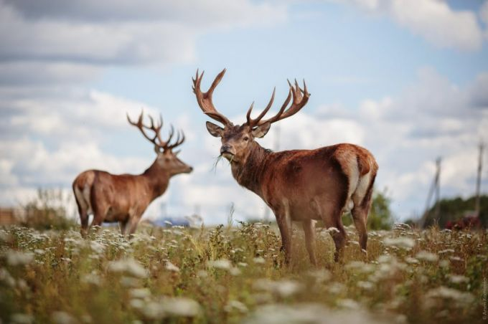
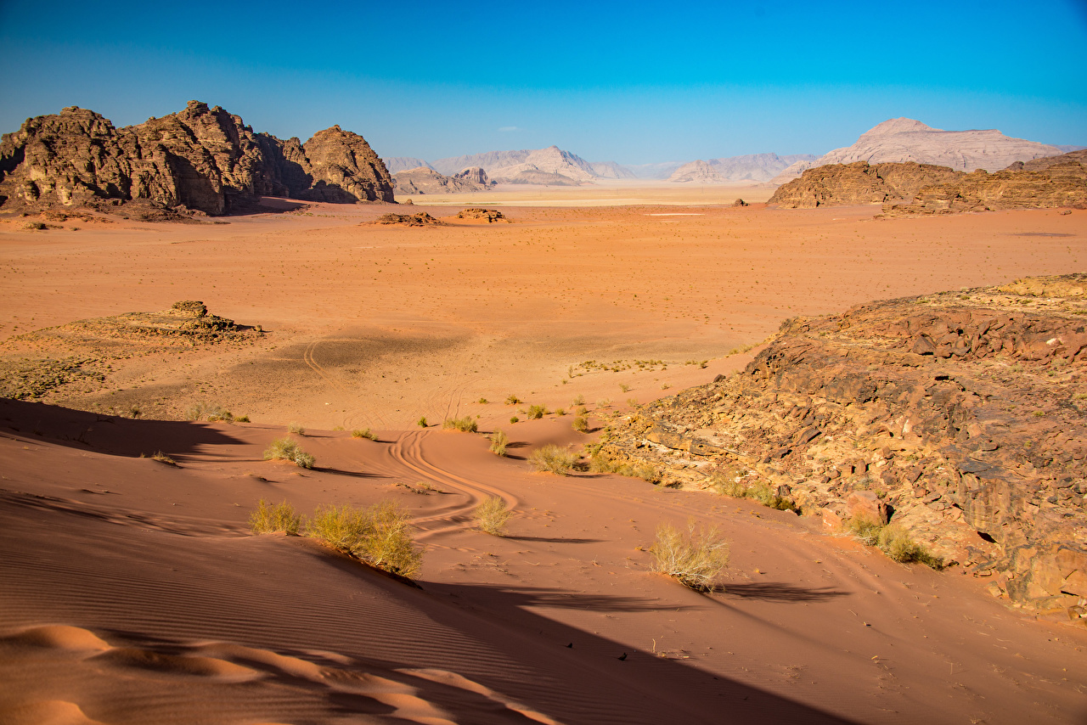
MUSTAHKAMLASH:
14
SAVOL:
Tirik organizmlar qanday xususiyatlarga ega?
RASMGA IZOH BERING:

Slide 15
Mustaqil bajarish uchun topshiriq:
15
Mavzuni o‘qib, berilgan savollarga javob yozing!
1) Tirik organizmlar jonsiz tabiatdan nimasi bilan farq qiladi?
2) Jonsiz tabiatdagi jismlarga tashqi muhit ta’sir etganda qanday o‘zgarishlar kuzatiladi?
3) Barcha tirik organizmlar tuzilishidagi umumiylik nimadan iborat?
4) Tiriklikning asosiy xususiyatlariga nimalar kiradi?
5) Modda va energiya almashinuvi deganda nima tushuniladi?

